Slide 1

Министерство образования и науки Российской Федерации Федеральное государственное бюджетное образовательное учреждение высшего образования "Владимирский государственный университет имени Александра Григорьевича и Николая Григорьевича Столетовых"
ПРЕЗЕНТАЦИЯ К КУРСОВОЙ РАБОТЕ ПО ДИСЦИПЛИНЕ
«ПРИКЛАДНЫЕ АЛГОРИТМЫ»
ПО ТЕМЕ: «РАЗРАБОТКА КОМПИЛЯТОРА ПОДМНОЖЕСТВА ПРОЦЕДУРНОГО ЯЗЫКА В АССЕМБЛЕР»
ИСПОЛНИТЕЛЬ:
СТ. ГР. ИБ-117
ЛУХОВЦОВА К.Д.
РУКОВОДИТЕЛЬ:
К.Т.Н. ДОЦЕНТ КАФЕДРЫ ИЗИ
МОНАХОВ Ю.М.
ВЛАДИМИР, 2020

Slide 2
Общие сведения:
В целом, реализация программы состоит из нескольких частей:
- проектирование лексического анализатора;
- построение синтаксического анализатора;
- проектирование генератора объектного кода и построение оптимизатора.
Программа реализована на языке программирования Java в интегрированной среде разработки ПО IntelliJ IDEA.

Slide 3
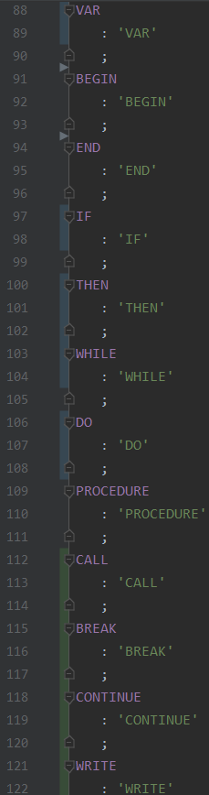
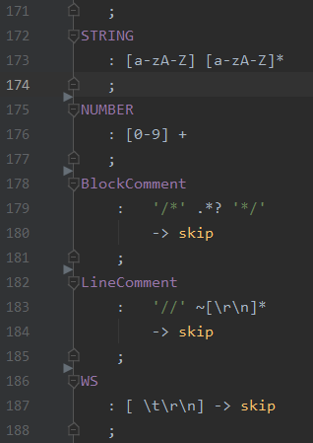
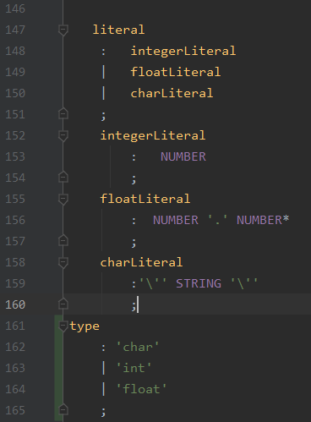
ЛЕКСИЧЕСКИЙ АНАЛИЗАТОР
Грамматика для лексического анализа представляет собой язык pl0.
Ключевые слова в программе принимаются только в верхнем регистре
Поддерживаются однострочные и многострочные комментарии
Поддерживаются типы: INTEGER и FLOAT

Slide 4
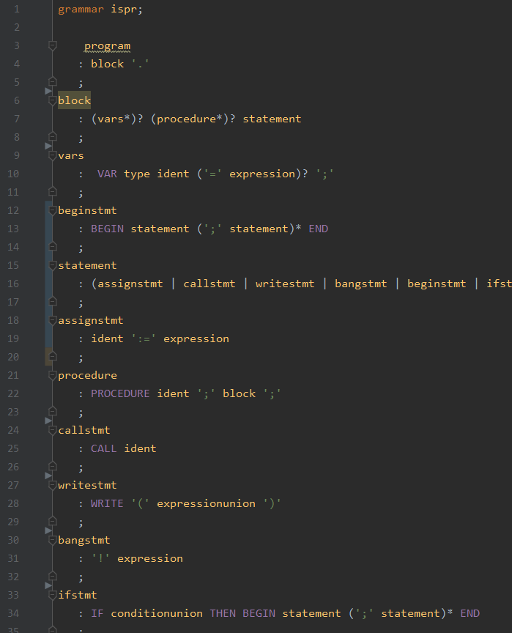
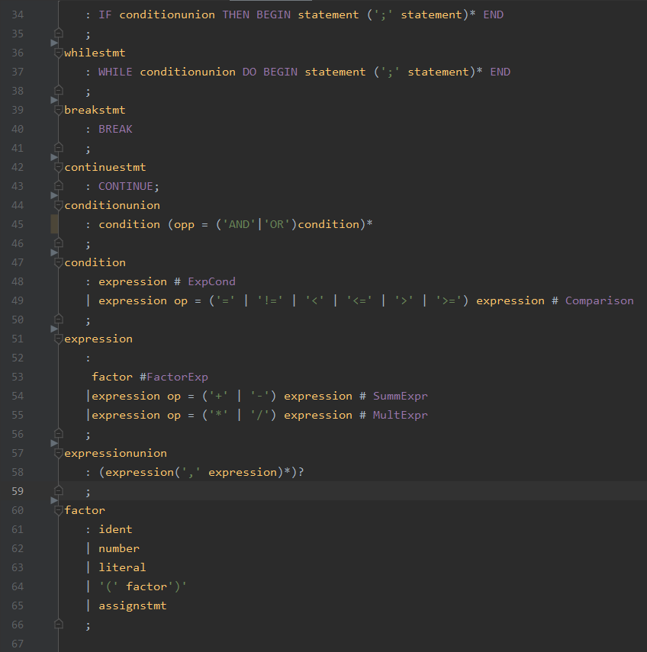
СИНТАКСИЧЕСКИЙ АНАЛИЗАТОР
С помощью синтаксического анализатора строится абстрактное дерево разбора.
Сгенерированные методы на основании реализованной грамматики для обхода дерева находятся в файле isprParser.java
Парсер сгенерирован также с помощью ANTLR4.

Slide 5
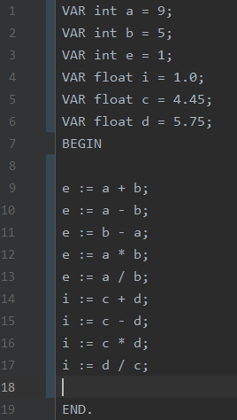
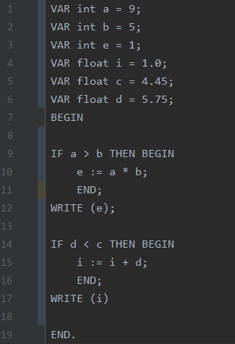
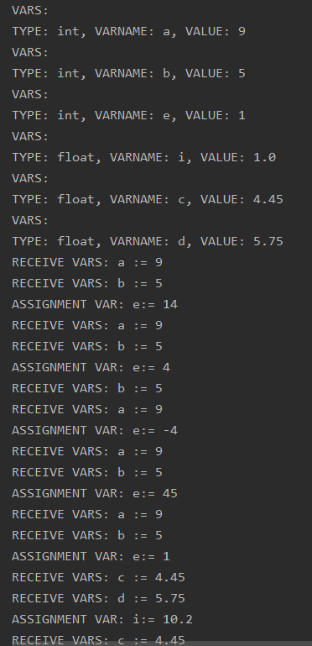
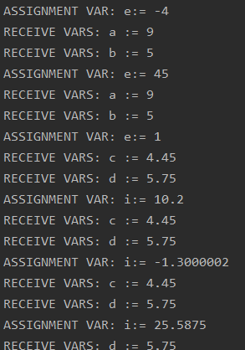
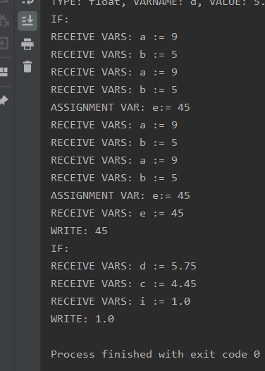
ТЕСТИРОВАНИЕ
Программа, демонстрирующая простые операции присваивания, сложения, вычитания, умножения и деления над INTEGER и FLOAT
Программа, демонстрирующая работу условия IF… THEN с операциями > и <
Результат выполнения
Результат выполнения

Slide 6
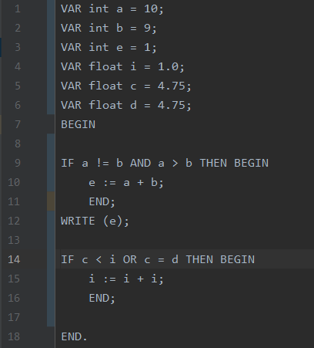
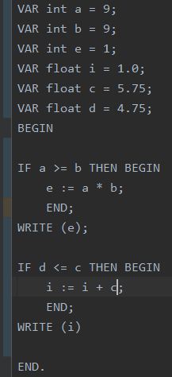
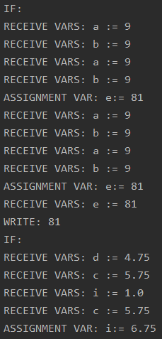
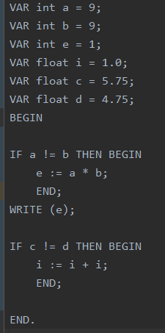
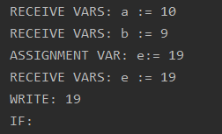
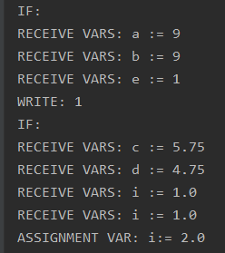
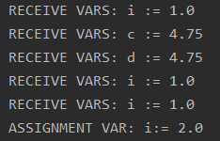
ТЕСТИРОВАНИЕ
Программа, демонстрирующая условие IF … THEN с INTEGER и FLOAT с операциями >= и <=
Программа, демонстрирующая условие IF … THEN с INTEGER и FLOAT с операциями AND и OR
Результат выполнения
Программа, демонстрирующая условие IF … THEN с INTEGER и FLOAT с операцией !=
Результат выполнения
Результат выполнения

Slide 7
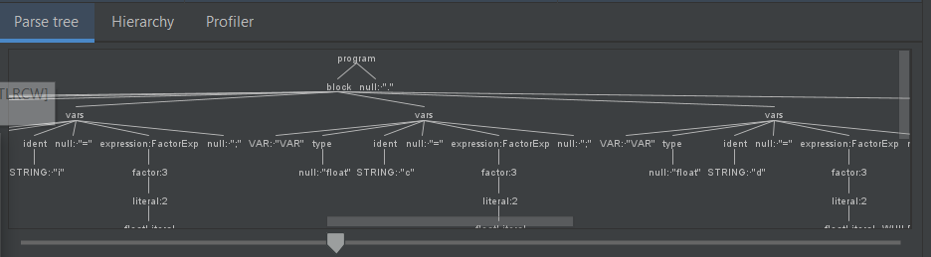
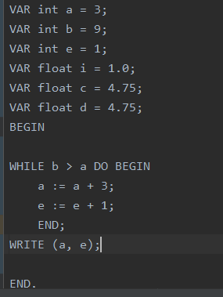
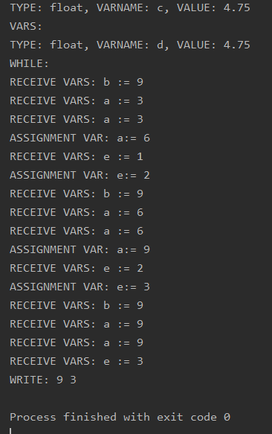
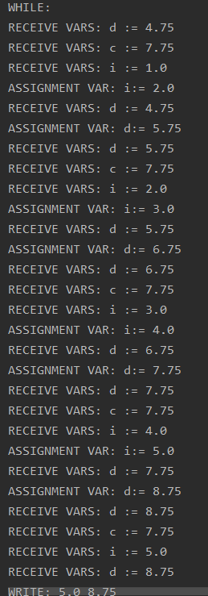
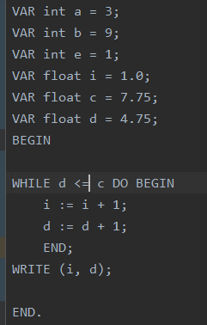
ТЕСТИРОВАНИЕ
Программа, демонстрирующая цикл WHILE … DO с INTEGER
Пример дерева разбора
Результат выполнения
Результат выполнения
Программа, демонстрирующая цикл WHILE … DO с FLOAT

Slide 8
ВЫВОДЫ
Реализованы:
- лексер;
- парсер.
Проведено тестирование:
- различных операций (>, <, >=, <=, AND, OR, :=);
- корректность выполнения условий и циклов;
- корректность работы с типами INTEGER и FLOAT.
Код программы можно посмотреть на GitHub.
Ссылка: https://github.com/KristinaLT/ANTLRCW

